Slide 1
Г. Ярославль.
Март. 2020 год
МОУ ДО ГЦТТ
Объединение «3 д ручка»
Педагог Коршунова Елена Валентиновна

Slide 2

Тема:

Slide 3
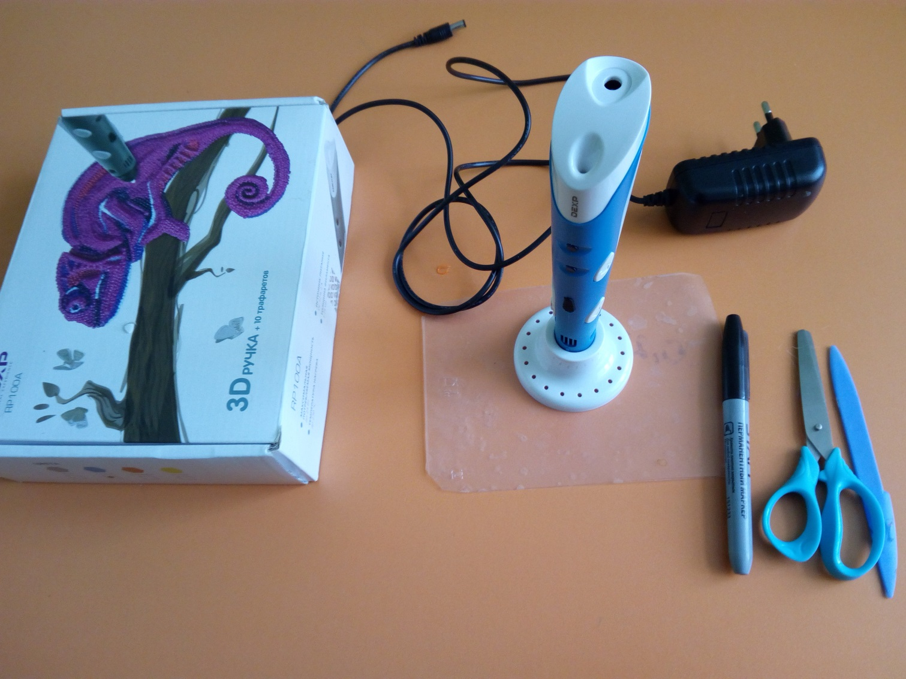
Нам понадобиться:

Slide 4
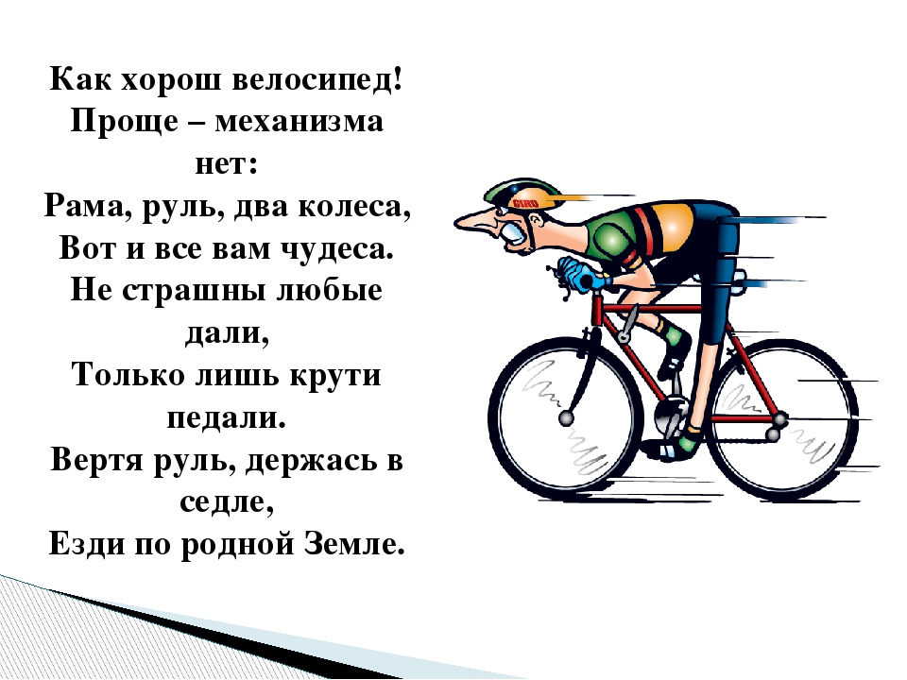

Slide 5
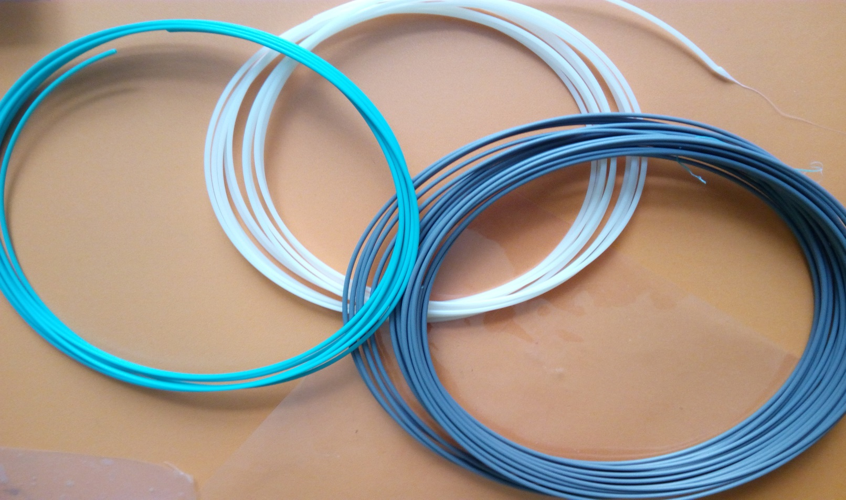
Несколько видов пластика

Slide 6
Техника безопасности
Подготовка рабочего места. Как обычно, перед началом какого-либо занятия следует очистить рабочие место от лишних вещей и деталей, которые ухудшат вашу работу и само изделие. Под рукой у вас не должно быть ничего, что мешало бы производить ювелирную работу, либо что могло бы испортиться, попади туда капля горячего пластика. Также отыщите какую-то поверхность или посудину, куда вы сможете временно класть разогретую ручку.
Подключение. Большинство моделей ручек работают от электричества, остальные – от встроенного аккумулятора. При подключении инструмента ваши руки и сама ручка должны быть сухими, как и поверхность стола. Не держите под рукой жидкости, которые могут пролиться и привести к короткому замыканию.
Использование. Основная опасность исходит от нагретого пластика и внутренней системы. Не прикасайтесь к готовому объекту, пока не будете полностью уверены, что он остыл. Не трогайте стержень ручки во время работы или сразу после выключения. Если вы все равно каким-то образом обожглись, мгновенно бежите в ванну и промойте ожог холодной водой.
Чернила. Существует два вида чернил для 3D ручки: ASB и PLA. Они несколько разнятся между собой составом, но, несмотря на это, могут «уживаться» вместе. При переходе с одного материала на другой, обязательно очищайте сопла, когда инструмент остыл и не включен в сеть. В противном случае – стержень будет забит чернилами, и вы не сможете полноценно использовать ручку.
Неприятный запах. Если вы почувствовали резкий, неприятный запах, выключите ручку из сети и положите на твердую ровную поверхность до выяснения причин поломки. Ни в коем случае не пытайтесь разобрать инструмент самостоятельно, когда он включен в сеть.

Slide 7
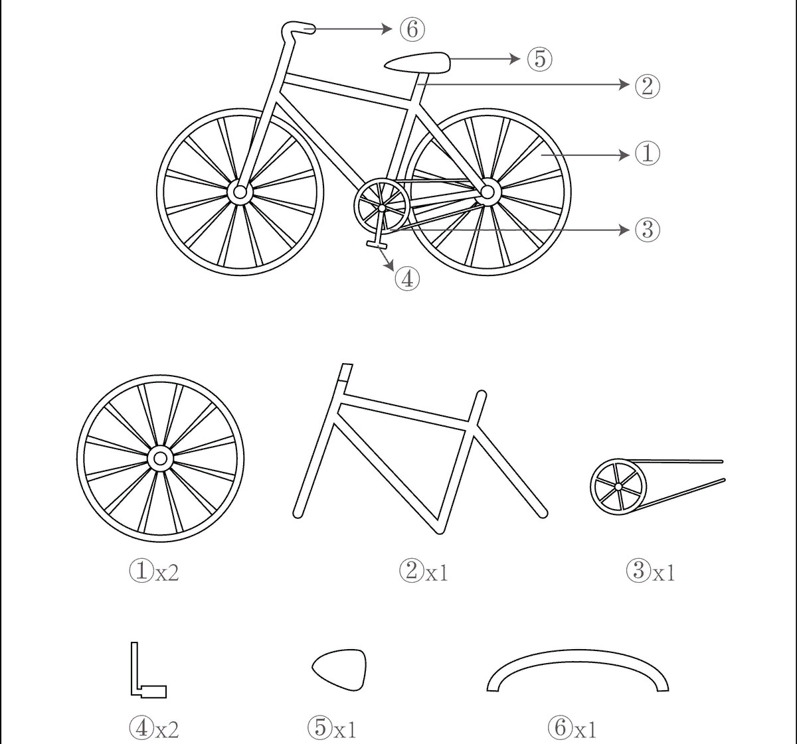

Slide 8
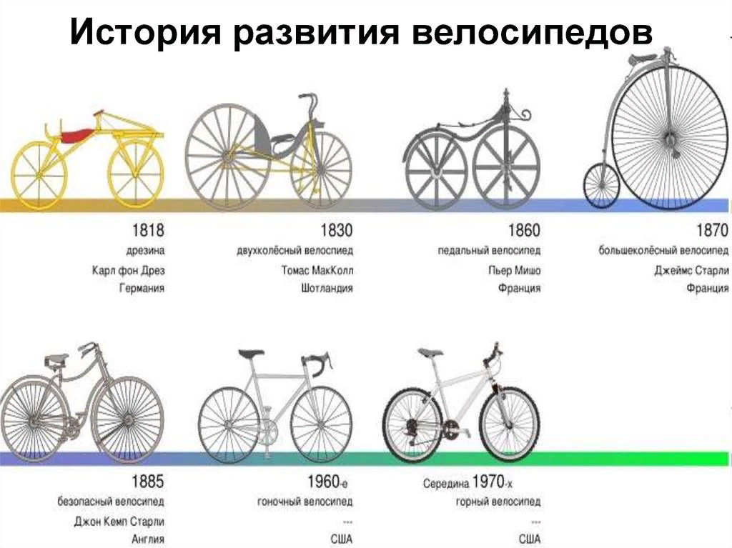
История развития велосипедов

Slide 9
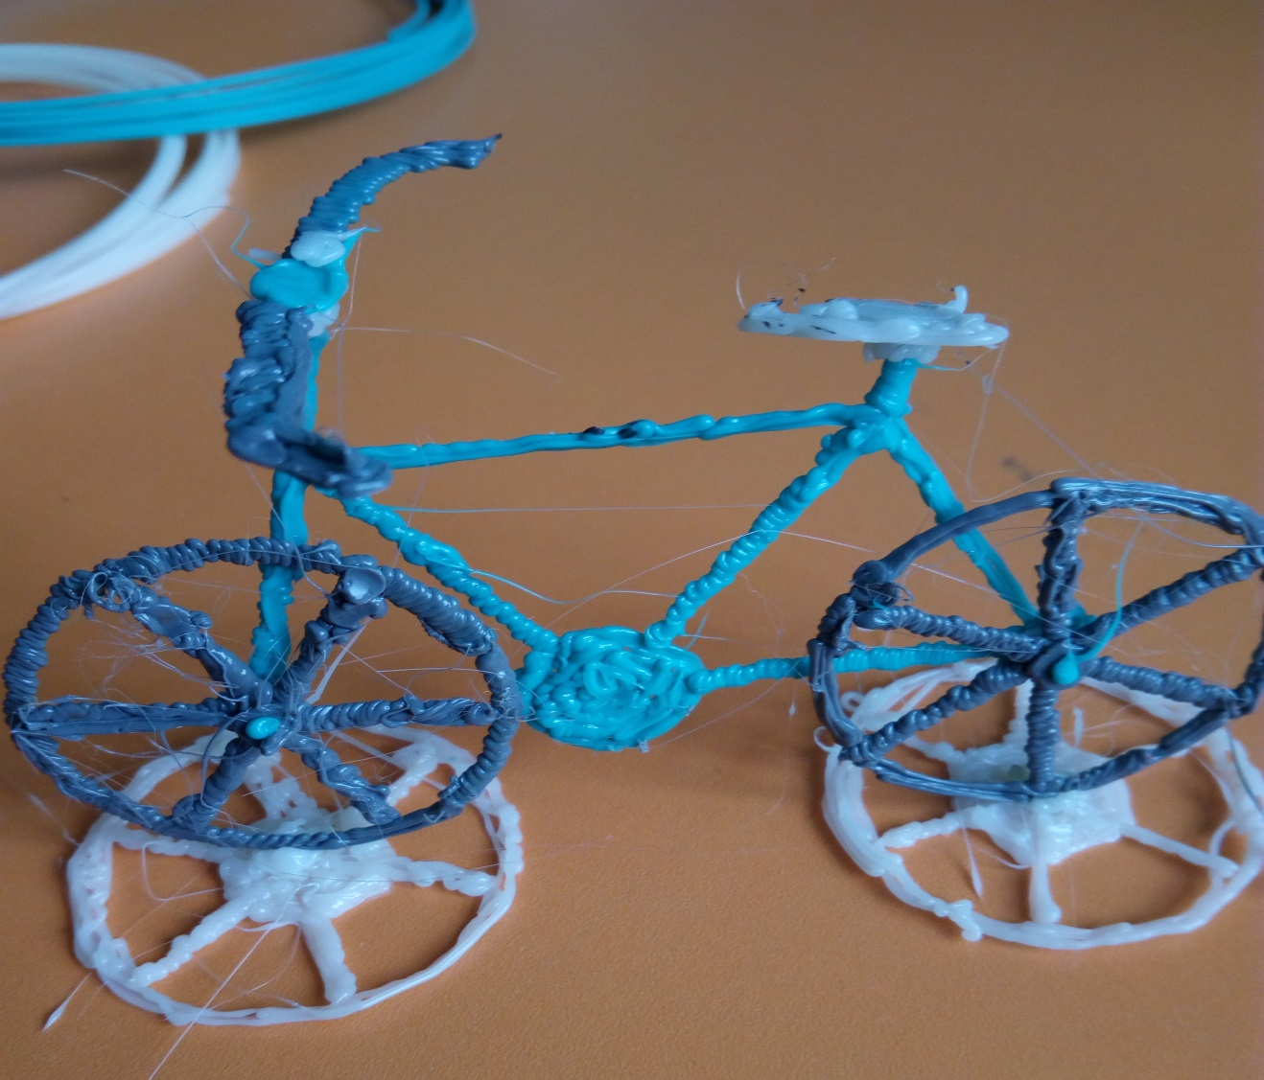
Осталось срезать нитевидный пластик, и велосипед готов.

Slide 10

Спасибо , за творчество!

